Slide 1

2.2 直线、平面平行的判定及其性质
2.2.1 直线与平面平行的判定
2.2.2 平面与平面平行的判定

Slide 2


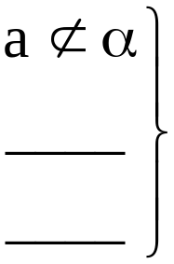
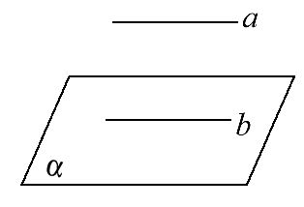
【自主预习】
1.直线与平面平行的判定定理
语言叙述 | 符号表示 | 图形表示
_______一条直线与此 _______的一条直线____, 则该直线与此平面平行 | ⇒a∥α
平面外
平面内
平行
b⊂α
a∥b

Slide 3
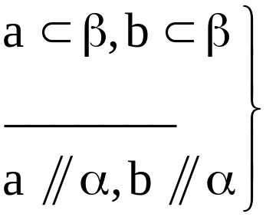
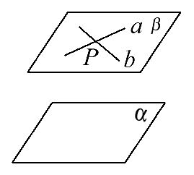
2.平面与平面平行的判定定理
语言叙述 | 符号表示 | 图形表示
一个平面内的_____ _________与另一个 平面平行, 则这两 个平面平行 | ⇒β∥α
两条
相交直线
a∩b=P

Slide 4
【即时小测】
1.圆台的底面内的任意一条直径与另一个底面的位置关系是 ( )
A.平行 B.相交
C.在平面内 D.不确定

Slide 5
【解析】选A.圆台底面内的任意一条直径与另一个底面无公共点, 则它们平行.

Slide 6
2.六棱柱ABCDEF-A₁B₁C₁D₁E₁F₁的底面是正六边形, 则此六棱柱的面中互相平行的有 ( )
A.1对 B.2对 C.3对 D.4对

Slide 7
【解析】选D.由题意知, 此六棱柱的6个侧面中相对的3对平面都是互相平行的平面, 另外棱柱的上下底面平行, 所以共有4对互相平行的平面.

Slide 8
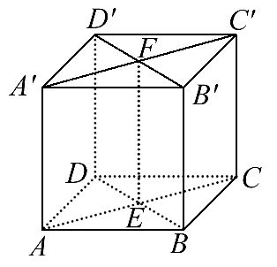
3.在正方体ABCD-A′B′C′D′中, E, F分别为平面ABCD和平面A′B′C′D′的中心, 则正方体的六个面中与EF平行的平面有 ( )
A.1个 B.2个 C.3个 D.4个

Slide 9
【解析】选D.正方体的四个侧面AA′B′B, BB′C′C, CC′D′D, DD′A′A都与EF平行.

Slide 10
4.经过平面α外两点, 作与α平行的平面, 则这样的平面可以作______个.
【解析】当两点确定的直线与α平行时, 可作一个平面与α平行;当过两点的直线与α相交时, 不能作与α平行的平面.
答案:0或1

Slide 11
【知识探究】
探究点1 直线与平面平行的判定定理
1.若一直线与平面内的直线平行, 一定有直线与平面平行吗?
提示:不一定, 要强调直线在平面外.

Slide 12
2.如果一条直线与平面内无数条直线都平行, 那么该直线和平面之间具有什么关系?
提示:平行或直线在平面内.

Slide 13
【归纳总结】
直线与平面平行的判定定理的理解
(1)具备三个条件.
判定直线a和平面α平行时, 必须具备三个条件
①直线a在平面α外, 即a⊄α;

Slide 14
②直线b在平面α内, 即b⊂α;
③两直线a, b平行, 即a∥b.
这三个条件缺一不可.
(2)体现了转化思想.
此定理将证明线面平行的问题转化为证明线线平行.
(3)此定理可简记为:线线平行⇒线面平行.

Slide 15
探究点2 平面与平面平行的判定定理
1.若一个平面内有两条直线平行于另一个平面, 那么这两个平面平行吗?
提示:不一定, 也可能相交.

Slide 16
2.若一个平面内有无数条直线平行于另一个平面, 那么这两个平面平行吗?
提示:不一定, 也可能相交.

Slide 17
【归纳总结】
平面与平面平行的判定定理的理解
(1)具备两个条件.
①平面α内两条相交直线a, b, 即a⊂α, b⊂α, a∩b=P.
②两条相交直线a, b都与平面β平行, 即a∥β, b∥β.
这两个条件缺一不可.

Slide 18
(2)体现了转化思想.
此定理将证明面面平行的问题转化为证明线面平行.
(3)此定理可简记为:线面平行⇒面面平行.
特别提醒:平面与平面平行的判定定理中的平行于一个平面内的“两条相交直线”是必不可少的.

Slide 19
类型一 直线与平面平行的判定
【典例】1.过直线l外两点, 作与l平行的平面, 则这样的平面 ( )
A.不可能作出 B.只能作出一个
C.能作出无数个 D.上述三种情况都存在

Slide 20
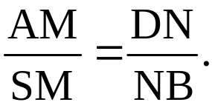
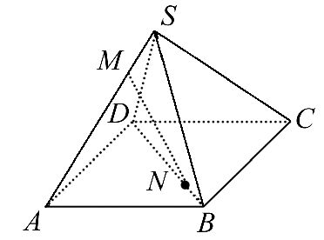
2.正方体ABCD-A₁B₁C₁D₁中, E为DD₁的中点, 则BD₁与过
A, C, E三点的平面的位置关系是________.
3.如图, S是平行四边形ABCD所在平面外一点, M, N分
别是SA, BD上的点, 且
求证:MN∥平面SBC.

Slide 21
【解题探究】
1.典例1中, 直线l外两点所在的直线与l有何种位置关系?
提示:平行、异面、相交.

Slide 22
2.典例2中, 将BD₁与点E联系起来观察, 可在哪个三角形中用三角形中位线定理?
提示:连接BD交AC于点O, 可在△BDD₁中用三角形中位线定理证明BD₁∥OE.

Slide 23
3.典例3中证明线面平行的关键是什么?是否可以利用比例式推出直线与直线平行?
提示:(1)证明线面平行的关键是在平面中找到或作出与已知直线平行的直线.(2)如果一条直线截三角形的两边(或延长线)所得的对应线段成比例, 那么这条直线平行于三角形的第三条边.

Slide 24
【解析】1.选D.设直线外两点为A, B, 若直线AB∥l, 则过A, B可作无数个平面与l平行;若直线AB与l异面, 则只能作一个平面与l平行;若直线AB与l相交, 则过A, B没有平面与l平行.

Slide 25
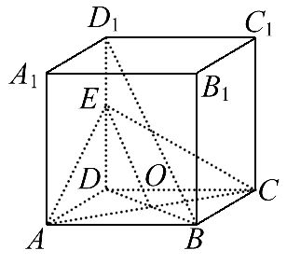
2.如图所示, 连接BD交AC于点O.在正方体中容易得到点O为BD的中点.又因为E为DD₁的中点, 所以OE∥BD₁.又因为OE⊂平面ACE, BD₁⊄平面ACE,
所以BD₁∥平面ACE.
答案:平行

Slide 26
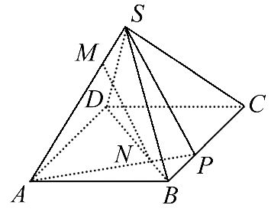
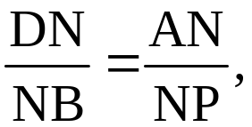
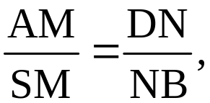
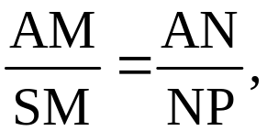
3.连接AN并延长交BC于P, 连接SP.
因为AD∥BC, 所以
又因为
所以 所以MN∥SP,
又MN⊄平面SBC, SP⊂平面SBC,
所以MN∥平面SBC.

Slide 27
【延伸探究】本例3中, 若M, N分别是SA, BD的中点, 试证明:MN∥平面SBC.
【证明】连接AC, 由平行四边形的性质可知AC必过BD的中点N, 在△SAC中, M, N分别为SA, AC的中点, 所以MN∥SC, 又因为SC⊂平面SBC, MN⊄平面SBC, 所以MN∥平面SBC.

Slide 28
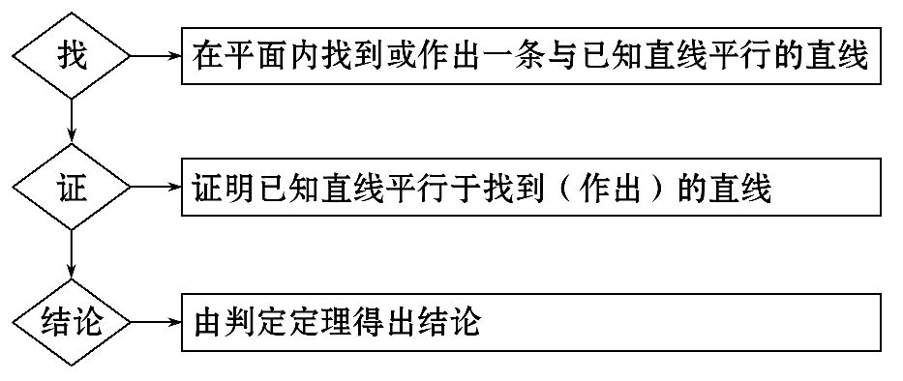
【方法技巧】应用判定定理证明线面平行的步骤

Slide 29
上面的第一步“找”是证题的关键, 其常用方法有:利用三角形、梯形中位线的性质;利用平行四边形的性质;利用平行线分线段成比例定理.
易错警示:线面平行判定定理应用的误区
(1)条件罗列不全, 最易忘记的条件是a⊄α与b⊂α.
(2)不能利用题目条件顺利地找到两平行直线.

Slide 30
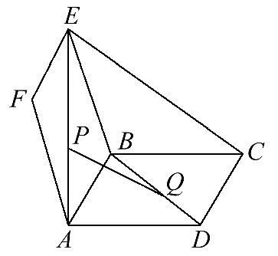
【变式训练】已知公共边为AB的两个全等的矩形ABCD和ABEF不在同一平面内, P, Q分别是对角线AE, BD上的点, 且AP=DQ.求证:PQ∥平面CBE.

Slide 31
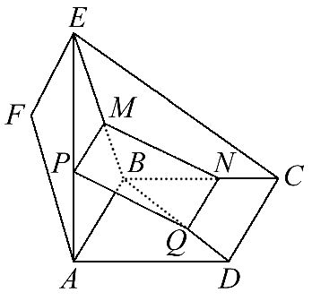
【证明】过点P作PM∥AB交BE于点M, 过点Q作QN∥AB交BC于点N, 连接MN,

Slide 32
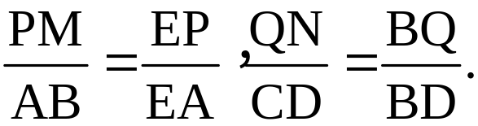
则PM∥QN, 又AB∥CD,
所以QN∥CD,
因为EA=BD, AP=DQ, 所以EP=BQ.
又AB=CD, 所以PM QN,
所以四边形PMNQ是平行四边形,
所以PQ∥MN.

Slide 33
又PQ⊄平面CBE, MN⊂平面CBE,
所以PQ∥平面CBE.

Slide 34
类型二 平面与平面平行的判定
【典例】1.下列叙述正确的是 ( )
A.若平面α中有一条直线平行于另一个平面β, 则α∥β
B.若平面α中有两条直线平行于另一个平面β, 则α∥β

Slide 35
C.若平面α中有无数条直线平行于另一个平面β, 则α∥β
D.若平面α中有两条相交直线都与另一个平面β无公共点, 则α∥β

Slide 36
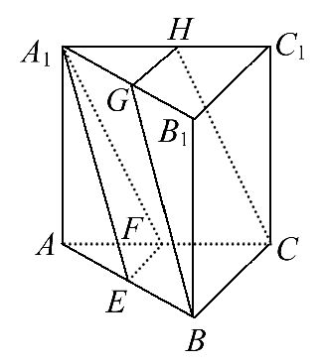
2.如图所示, 在三棱柱ABC-A₁B₁C₁中, E, F, G, H分别是AB, AC, A₁B₁, A₁C₁的中点, 求证:
(1)B, C, H, G四点共面.
(2)平面EFA₁∥平面BCHG.

Slide 37
【解题探究】
1.典例1中, 面面平行的判定定理是什么?
提示:如果一个平面内的两条相交直线与另一个平面平行, 则这两个平面平行.

Slide 38
2.典例2(2)中证明平面EFA₁∥平面BCHG可以转化为哪两组线面平行?
提示:证明平面EFA₁∥平面BCHG可以转化为证明EF∥平面BCHG, A₁E∥平面BCHG.

Slide 39
【解析】1.选D.平面α中有两条相交直线都与另一个平面β无公共点, 即两条相交直线都与平面β平行, 由面面平行的判定定理可得α∥β.
2.(1)因为G, H分别是A₁B₁, A₁C₁的中点,
所以GH是△A₁B₁C₁的中位线,
所以GH∥B₁C₁.
又因为B₁C₁∥BC, 所以GH∥BC,
所以B, C, H, G四点共面.

Slide 40
(2)因为E, F分别是AB, AC的中点,
所以EF∥BC.
因为EF⊄平面BCHG, BC⊂平面BCHG,
所以EF∥平面BCHG.
因为A₁G∥EB, A₁G=EB,
所以四边形A₁EBG是平行四边形,
所以A₁E∥GB.

Slide 41
因为A₁E⊄平面BCHG, GB⊂平面BCHG,
所以A₁E∥平面BCHG.
因为A₁E∩EF=E,
所以平面EFA₁∥平面BCHG.

Slide 42
【方法技巧】判定面面平行的常用方法
(1)定义法:两个平面没有公共点.
(2)判定定理:一个平面内的两条相交直线分别平行于另一个平面.

Slide 43
(3)转化为线线平行:平面α内的两条相交直线与平面β内的两条相交直线分别平行, 则α∥β.
(4)利用平行平面的传递性:若α∥β, β∥γ, 则α∥γ(α, β, γ为三个不重合的平面).

Slide 44
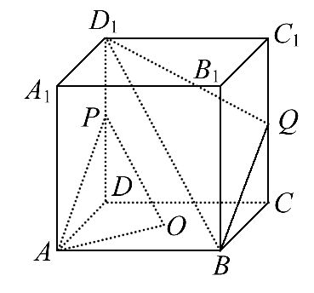
【延伸探究】
1.若将典例2中的三棱柱改为正方体ABCD-A₁B₁C₁D₁, O为底面ABCD的中心, P是DD₁的中点, 设Q是CC₁上的点, 问:当点Q在什么位置时, 平面D₁BQ∥平面PAO?

Slide 45
【解析】当Q为CC₁的中点时, 平面D₁BQ∥平面PAO.
因为Q为CC₁的中点, P为DD₁的中点,
所以QB∥PA.
连接DB.因为P, O分别为DD₁, DB的中点,
所以D₁B∥PO.
又D₁B⊄平面PAO, QB⊄平面PAO,

Slide 46
所以D₁B∥面PAO,
QB∥面PAO, 且D₁B∩QB=B,
所以平面D₁BQ∥平面PAO.

Slide 47

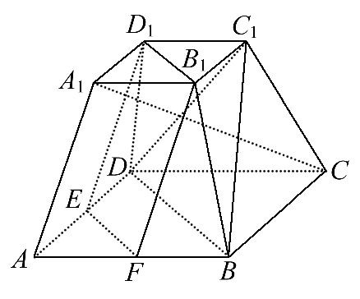
2.若将典例2中的三棱柱改为正四棱台ABCD-A₁B₁C₁D₁,
A₁B₁=a, AB=2a, AA₁= a, E, F分别是AD, AB的中点.
如何证明平面EFB₁D₁∥平面BDC₁?

Slide 48
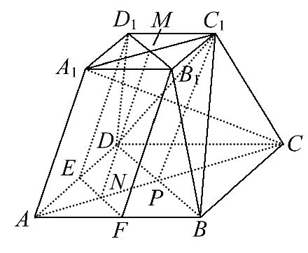
【证明】连接A₁C₁, AC, 分别交B₁D₁, EF, BD于M, N, P, 连接MN, C₁P,
由题意, BD∥B₁D₁,
因为BD⊄平面EFB₁D₁, B₁D₁⊂平面EFB₁D₁,
所以BD∥平面EFB₁D₁.
又因为A₁B₁=a, AB=2a,

Slide 49



所以MC₁= A₁C₁= a,
又因为E, F分别是AD, AB的中点,
所以NP= AC= a,
所以MC₁=NP.
又因为AC∥A₁C₁, 所以MC₁∥NP,
所以四边形MC₁PN为平行四边形,

Slide 50
所以PC₁∥MN,
因为PC₁⊄平面EFB₁D₁, MN⊂平面EFB₁D₁,
所以PC₁∥平面EFB₁D₁,
因为PC₁∩BD=P,
所以平面EFB₁D₁∥平面BDC₁.

Slide 51
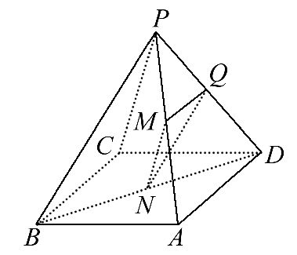
【补偿训练】1.如图, 已知四棱锥P-ABCD中, 底面ABCD为平行四边形, 点M, N, Q分别在PA, BD, PD上, 且PM∶MA=BN∶ND=PQ∶QD.求证:平面MNQ∥平面PBC.

Slide 52
【证明】因为PM∶MA=BN∶ND=PQ∶QD,
所以MQ∥AD, NQ∥BP.
因为BP⊂平面PBC, NQ⊄平面PBC,
所以NQ∥平面PBC.
又底面ABCD为平行四边形,
所以BC∥AD, 所以MQ∥BC.

Slide 53
因为BC⊂平面PBC, MQ⊄平面PBC,
所以MQ∥平面PBC.
又MQ∩NQ=Q, 根据平面与平面平行的判定定理, 得平面MNQ∥平面PBC.

Slide 54
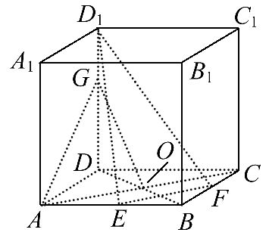
2.如图所示, 正方体ABCD-A₁B₁C₁D₁中, E, F分别是AB, BC的中点, G为DD₁上一点, 且D₁G∶GD=1∶2, AC∩BD=O, 求证:平面AGO∥平面D₁EF.

Slide 55
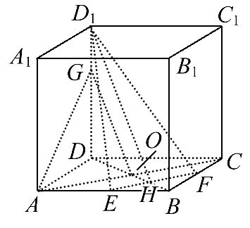
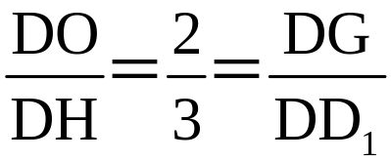
【证明】设EF∩BD=H, 连接D₁H,
在△DD₁H中,
因为 , 所以GO∥D₁H,
又GO⊄平面D₁EF, D₁H⊂平面D₁EF,
所以GO∥平面D₁EF.

Slide 56
在△BAO中, 因为BE=EA, BH=HO,
所以EH∥AO,
又AO⊄平面D₁EF, EH⊂平面D₁EF,
所以AO∥平面D₁EF,
又GO∩AO=O, 所以平面AGO∥平面D₁EF.

Slide 57
类型三 线面行平与面面平行的综合应用
【典例】(2016·南平高二检测)在正方体ABCD-A₁B₁C₁D₁中, M, N, P分别是AD₁, BD和B₁C的中点,
求证:(1)MN∥平面CC₁D₁D.
(2)平面MNP∥平面CC₁D₁D.

Slide 58
【解题探究】本例中, (1)要证明直线MN∥平面CC₁D₁D需要证明什么?(2)中还要证明什么?
提示:(1)中需要证明MN∥CD₁, (2)中还要证明PN∥平面CC₁D₁D.

Slide 59
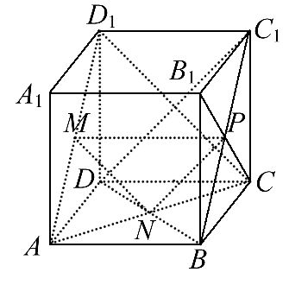
【证明】(1)连接AC, CD₁, 因为ABCD为正方形, N为BD中点, 所以N为AC中点,
又因为M为AD₁中点, 所以MN∥CD₁.
因为MN⊄平面CC₁D₁D, CD₁⊂平面CC₁D₁D,
所以MN∥平面CC₁D₁D.

Slide 60
(2)连接BC₁, C₁D, 因为B₁BCC₁为正方形, P为B₁C的中点,
所以P为BC₁中点, 又因为N为BD中点, 所以PN∥C₁D.
因为PN⊄平面CC₁D₁D, C₁D⊂平面CC₁D₁D, 所以PN∥平面CC₁D₁D,
由(1)知, MN∥平面CC₁D₁D且MN∩PN=N,
所以平面MNP∥平面CC₁D₁D.

Slide 61
【方法技巧】解决线线平行与面面平行的综合问题的策略
(1)立体几何中常见的平行关系是线线平行、线面平行和面面平行, 这三种平行关系不是孤立的, 而是相互联系、相互转化的.

Slide 62
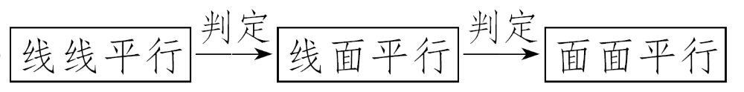
(2)
所以平行关系的综合问题的解决必须灵活运用三种平行关系的判定定理.

Slide 63
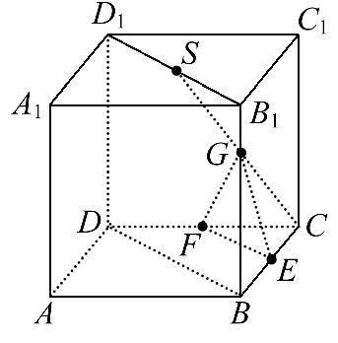
【变式训练】如图, 在正方体ABCD-A₁B₁C₁D₁中, S是B₁D₁的中点, E, F, G分别是BC, DC, SC的中点.
求证:(1)EG∥平面BDD₁B₁.
(2)BB₁∥平面EFG.

Slide 64
【证明】(1)连接SB,
因为E, G分别是BC, SC的中点,
所以EG∥SB.
又因为SB⊂平面BDD₁B₁, EG⊄平面BDD₁B₁.
所以EG∥平面BDD₁B₁.

Slide 65
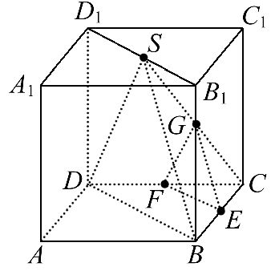
(2)连接SD,
因为F, G分别是DC, SC的中点,
所以FG∥SD.
又因为SD⊂平面BDD₁B₁, FG⊄平面BDD₁B₁,
所以FG∥平面BDD₁B₁.
又EG∥平面BDD₁B₁,

Slide 66
且EG⊂平面EFG, FG⊂平面EFG,
EG∩FG=G,
所以平面EFG∥平面BDD₁B₁.
又因为BB₁⊂平面BD₁D₁B₁,
所以BB₁∥平面EFG.

Slide 67
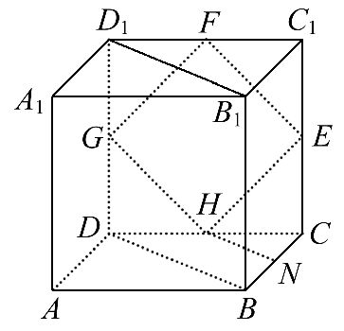
【补偿训练】如图所示, 在正方体ABCD-A₁B₁C₁D₁中, E, F, G, H分别为棱CC₁, C₁D₁, D₁D, CD的中点, N是BC的中点, 点M在四边形EFGH及其内部运动, 则M满足________时, 有MN∥平面B₁BDD₁.

Slide 68
【解析】因为FH∥BB₁, FH⊄平面B₁BDD₁,
BB₁⊂平面B₁BDD₁,
所以FH∥平面B₁BDD₁,
同理HN∥平面B₁BDD₁,
又FH⊂平面FHN, HN⊂平面FHN, FH∩HN=H,
所以平面FHN∥平面B₁BDD₁,

Slide 69
又平面FHN∩平面EFGH=FH,
所以当M∈FH时, MN⊂平面FHN,
所以MN∥平面B₁BDD₁.
答案:点M在FH上

Slide 70
自我纠错 直线与平面平行的判定
【典例】如果两条平行直线a, b中的a∥α, 那么b∥α.这个命题正确吗?为什么?

Slide 71
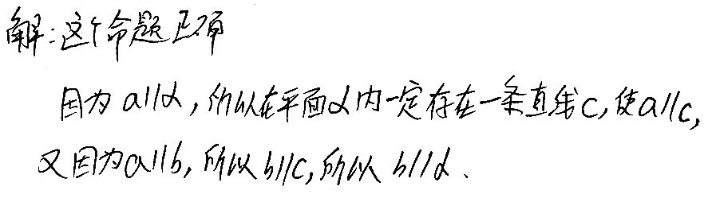
【失误案例】

Slide 72
分析解题过程, 找出错误之处, 并写出正确答案.
提示:错误的根本原因是利用线面平行的判定定理时, 忽略了定理使用的前提条件必须是平面外的一条直线与平面内的一条直线平行.本题条件中的直线b与平面α有两种位置关系:b∥α和b⊂α.正确解答过程如下:

Slide 73
【解析】这个命题不正确.
若b⊄α, 因为a∥α,
所以在平面α内必存在一条直线c, 使a∥c.
又因为a∥b, 所以b∥c, 所以b∥α.
若b⊂α, 则满足题意.
综上所述, b与α的位置关系是b∥α或b⊂α.

Slide 74


